Slide 1

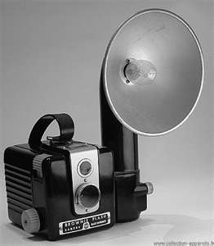
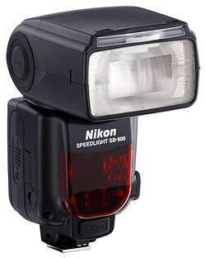
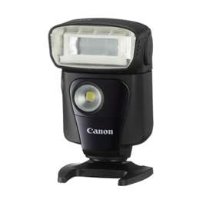
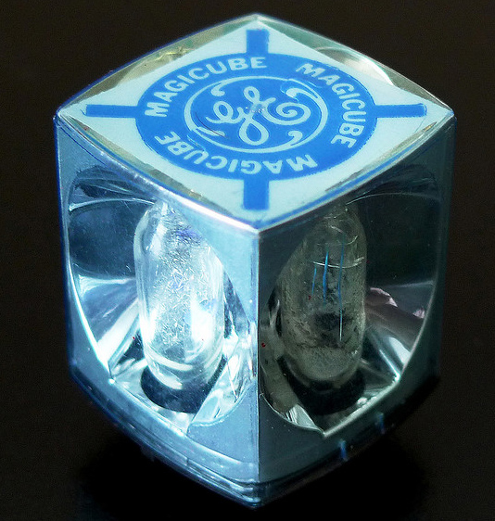
Dossiers Techniques
Les Flashes
D’ hier
Et
D’ aujourd ’hui
Lundi 27 Février 2012
Notes:
Ce modèle peut être utilisé comme fichier de démarrage pour présenter des supports de formation à un groupe.
Sections
Les sections permettent d’organiser les diapositives et facilitent la collaboration entre plusieurs auteurs. Sous l'onglet Accueil, sous Diapositives, cliquez sur Section, puis sur Ajouter une section.
Notes
Utilisez le volet Notes pour les notes de présentation ou pour fournir des informations supplémentaires à l’audience. Vous pouvez afficher ces notes en mode Présentation pendant votre présentation.
N’oubliez pas de tenir compte de la taille de la police (critère important pour l’accessibilité, la visibilité, l’enregistrement vidéo et la production en ligne)
Couleurs coordonnées
Faites tout particulièrement attention aux diagrammes, graphiques et zones de texte.
Tenez compte du fait que les participants imprimeront la présentation en noir et blanc ou nuances de gris. Effectuez un test d’impression pour vérifier que vos couleurs s’impriment correctement en noir et blanc intégral et nuances de gris.
Graphiques, tableaux et diagrammes
Faites en sorte que votre présentation soit simple : utilisez des styles et des couleurs identiques qui ne soient pas gênants.
Ajoutez une étiquette à tous les graphiques et tableaux.

Slide 2
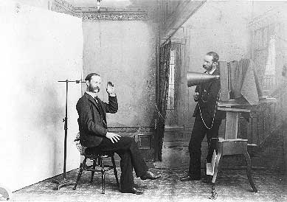
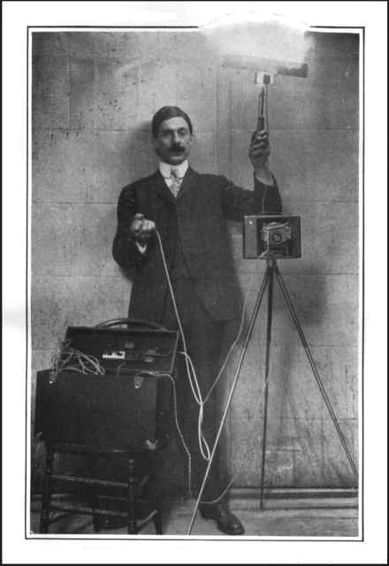
Premiers portraits…photographiques
Au milieu du 19ème siècle, la durée d'exposition moyenne était d'environ 30 secondes. Les modèles étaient généralement assis devant un fond uni et éclairé par dessus depuis une source de lumière créée par une verrière ou encore réfléchie par des miroirs. Un appui-tête était nécessaire pour rester immobile pendant la pose
C'est alors qu'une importante découverte fut faite : l'inflammation d'un fil de magnésium produisant un intense éclair de lumière... mais aussi beaucoup de fumée !
en 1887, deux chimistes allemands inventent la "Poudre à éclairs". Il s'agit d'un mélange explosif fait de magnésium, de chlorate de potassium et d'antimoine.
Quelques photographes commencèrent alors à utiliser cette poudre durant leurs prises de vues afin de tenter de raccourcir les durées d'exposition.
Vivement
ki
Zinvente
le
Flash!!!
Notes:
Fournissez une brève vue d’ensemble de la présentation. Décrivez l’objectif principal de la présentation et expliquez son importance.
Présentez chaque sujet principal.
Pour fournir une feuille de route à votre audience, vous pouvez répéter cette diapositive de vue d’ensemble tout au long de la présentation afin de mettre en évidence le sujet suivant.

Slide 3
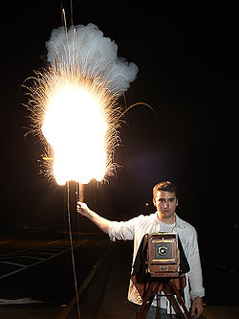
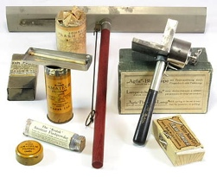
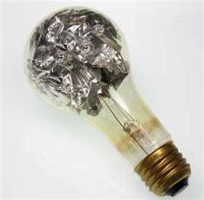
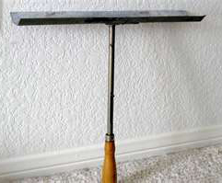
Ce procédé était très dangereux, car le magnésium est très inflammable.
De plus, comme le déclenchement du flash se faisait manuellement, il arrivait qu’ il ne se produise pas au bon moment.
Différents systèmes utilisant de la "Poudre à éclairs” furent proposés. Des firmes comme Kodak commercialisèrent des lampes flash qui s'allumaient à partir d'une flamme. Agfa proposa un plateau sur lequel était déposé de la poudre qui était enflammée à partir d'un pistolet à gaz.
En 1925, un scientifique allemand invente la première ampoule flash électrique. Son invention va être améliorée et brevetée.

Slide 4
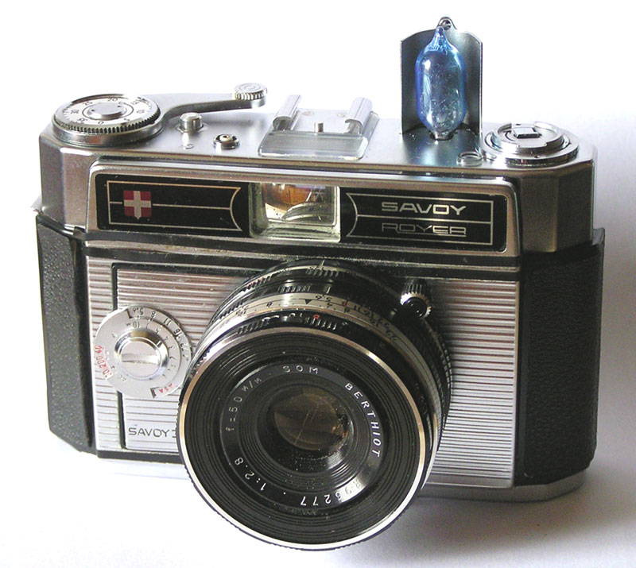
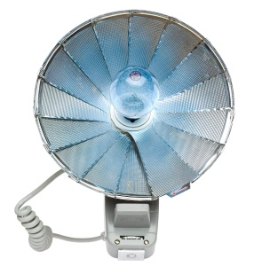
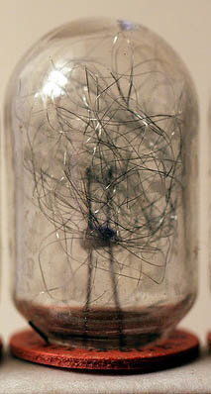
En 1927, General Electric en Angleterre fut la première société à produire des ampoules flash. Ces ampoules produisaient un éclair à partir de la combustion d'un agglomérat de feuilles et de fil très fin d'aluminium. La combustion était instantanée et déclenchée par l'énergie d'une simple batterie. Ces ampoules flash étaient à usage unique. Elles eurent tôt fait de remplacer avantageusement les dangereux équipements au magnésium.

Slide 5
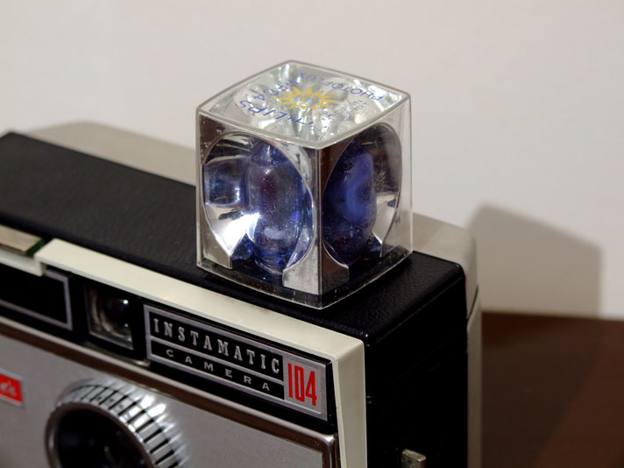
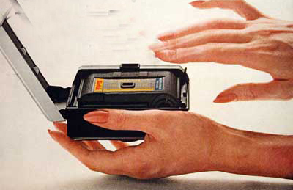
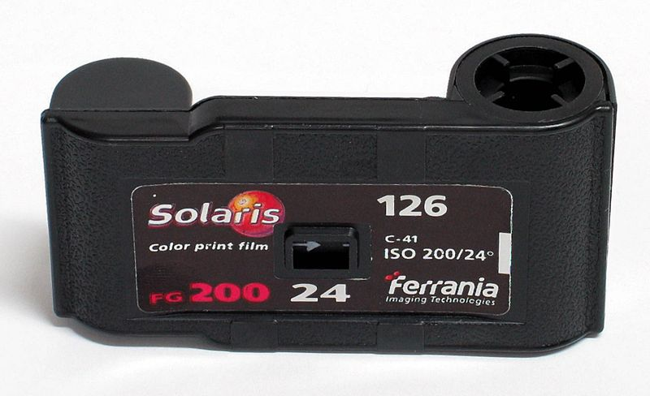
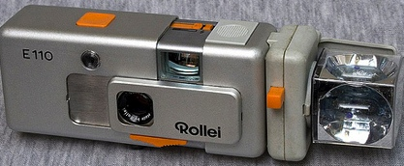
Une évolution fut le Flashcube Qui comportait quatre ampoules de petite taille sur quatre faces d’ un cube qui pivotait de 90° à chaque prise de vue. Ce matériel, utilisé à la fin des années 60, n’ était monté que sur des appareils bas de gamme, en majorité à chargeur 126. Une fois les 4 éclairs déclenchés, le cube était jeté.
Le flashcube n’ a pas eu une longue carrière, détrôné au début des années 70 par le flash électronique qui constitua un important progrès pour les photographes. Pour autant, les flashes électroniques ne détrônèrent pas immédiatement les ampoules flash traditionnelles. Celles-ci continuèrent à être utilisées avec la plupart des appareils photographiques bon marché qui furent produits de 1960 jusque dans le milieu des années 1970.

Slide 6
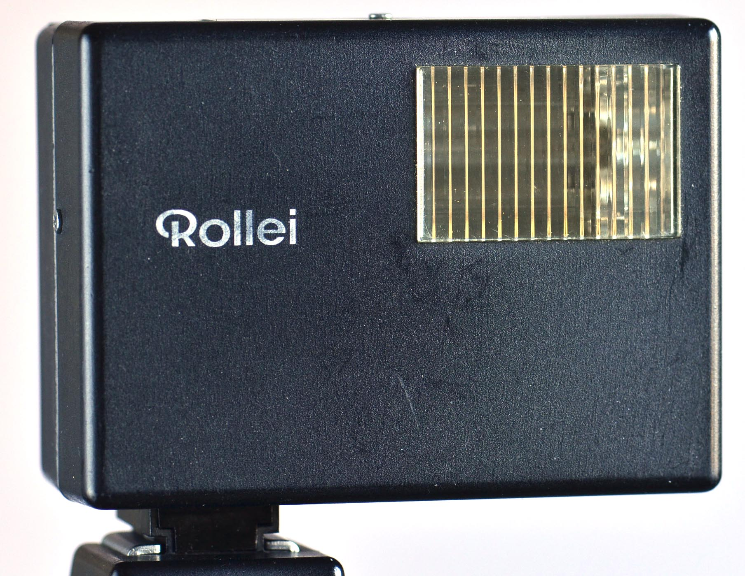
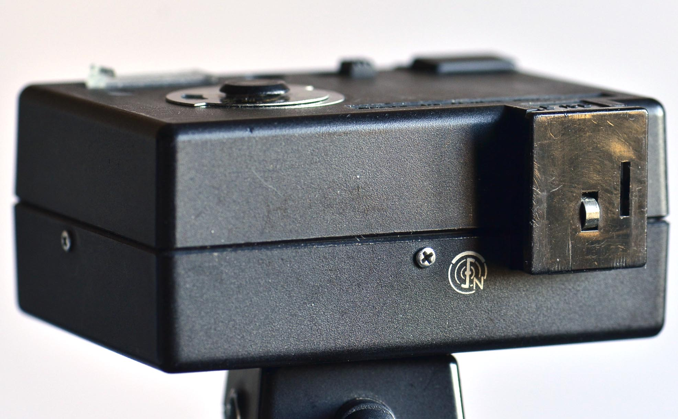
Pourquoi un flash ?
Le premier reflexe de savoir pourquoi on utilise un flash est évidemment de se dire que c’est pour s’ éclairer. Mais l’utilisation d’un flash est une discipline qui requiert pas mal de connaissances et une compréhension des mécanismes de la photographie qui va souvent plus loin que ce que l’on pourrait penser au premier abord.
Il est difficile de tout expliquer en une séance, plus encore de tout comprendre dans la même séance, et encore plus d’ intégrer ces connaissances pour pouvoir s’en servir à bon escient. Mais nous allons tenter de faire un tour général de l’utilisation du flash afin de couvrir les notions de base pouvant servir à progresser dans la compréhension. Ensuite, il y aura un atelier pratique pour mettre en application ce qu’ on aura appris.
Les flashes électroniques grand public des années 70, étaient très rudimentaires. Ils n’ avaient qu’ une seule puissance. Hormis le seul contact de synchronisation, il n’ y avait aucun dialogue avec le boîtier. Pour pouvoir photographier dans de bonnes conditions il fallait avoir une référence pour doser la lumière, les fabricants ont instaurer le nombre guide.

Slide 7
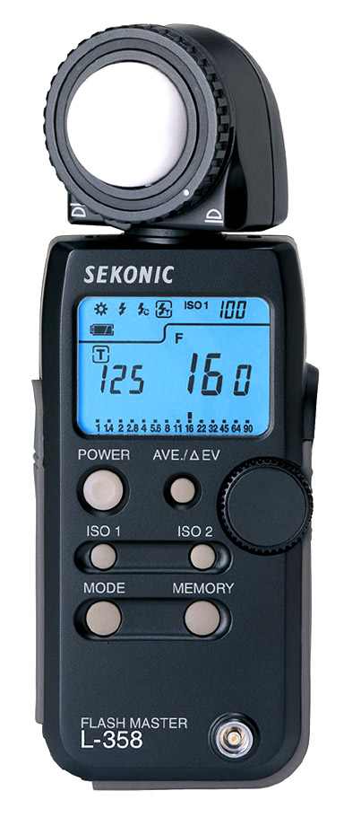
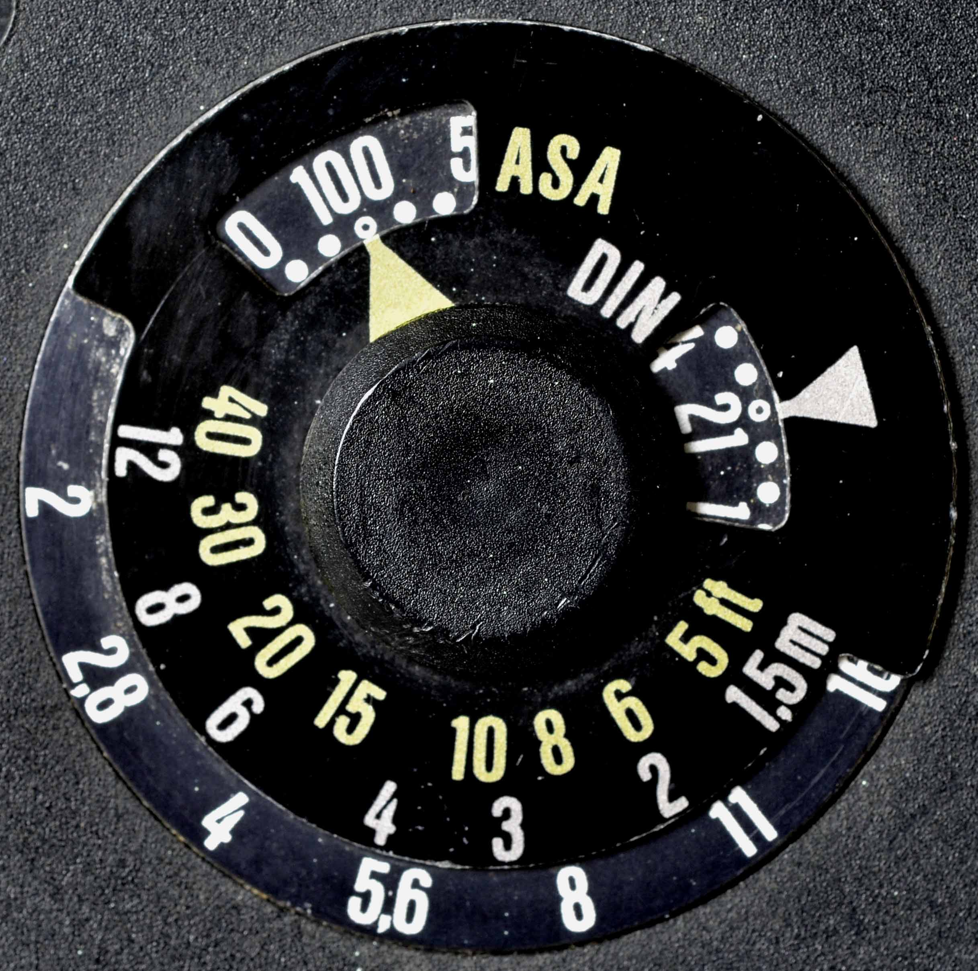
Le nombre guide caractérise la puissance lumineuse d’ un flash et permet à l’ utilisateur dépourvu de flashmètre de déterminer le diaphragme à appliquer en fonction de la distance flash/sujet.
Plus ce nombre est grand, plus le flash est puissant. Il est généralement donné pour 100 ISO et une focale normale suivant le format: 50mm/24x36. 30mm/APS-C.
La formule suivante détermine l’ ouverture à utiliser pour obtenir une exposition correcte. d=Ng/D d étant le diaphragme, Ng le nombre guide, D la distance flash/sujet. Ex: le Ng du flash étant 21, si je veux un diaphragme de f/8, il faut que je place le sujet à 2,60m. (21/8= 2,60). Autre exemple, si on ne connaît pas le Ng, on applique la formule dans un autre sens : Ng= dxD 11 x 1,90 = 21
Sur le cadran, l’ indice ASA étant à 100, si on veut photographier un sujet à 3m, on ouvrira le diaphragme entre 5,6 et 8.
Le flashmètre est un appareil qui sert à mesurer la quantité de lumière émise du flash, pour donner la valeur juste du diaphragme, par rapport à la distance et l’ indice ISO

Slide 8
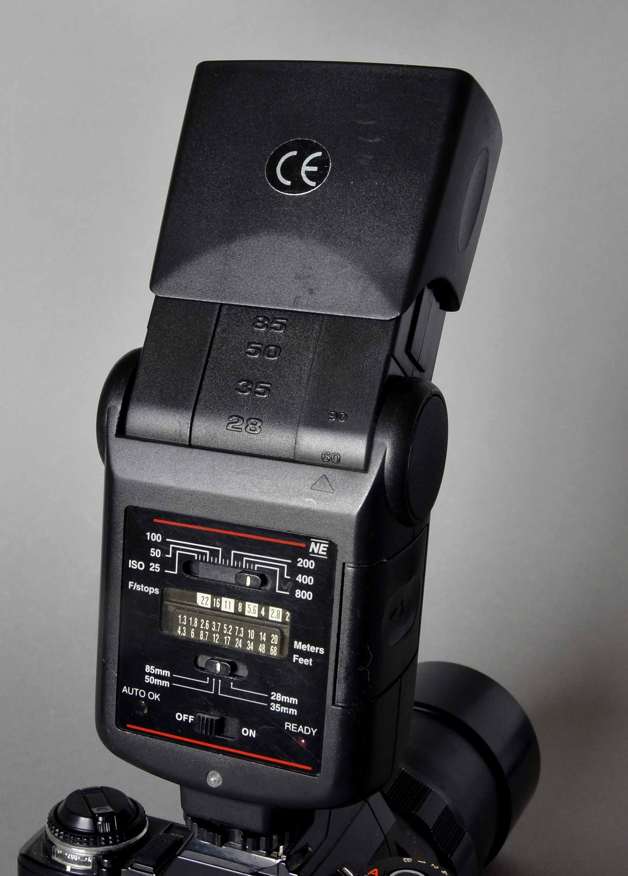
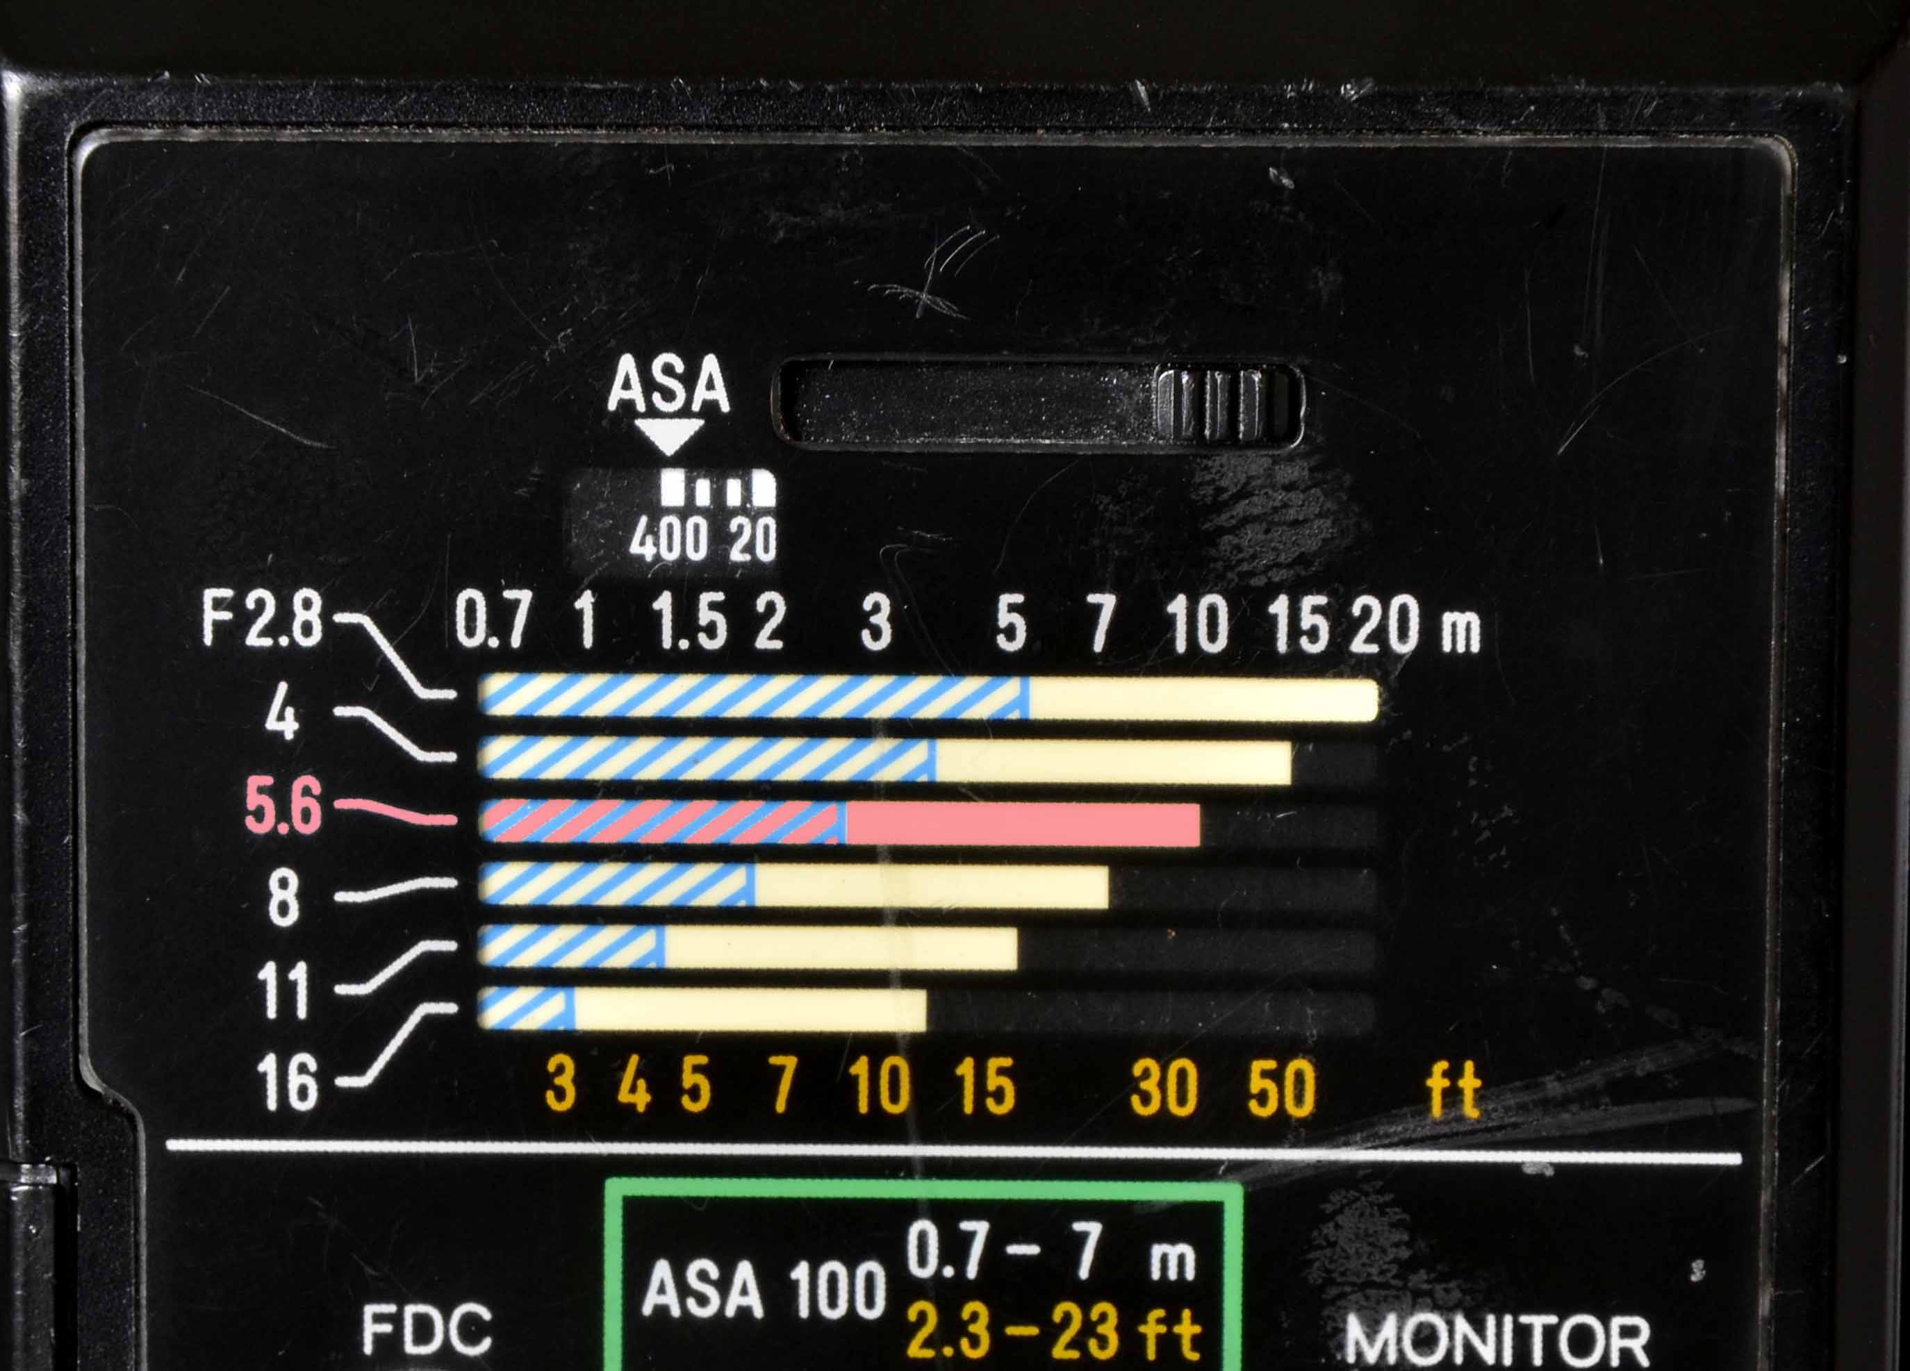
Au fil des années, sont arrivées des améliorations qui simplifiaient l’ utilisation du flash: flashes automatiques à cellule qui mesure la lumière et qui coupe la durée de l’ éclair en fonction de la distance; changements de diaphragme moins fréquents, l’ attention était de ce fait plus portée sur le sujet que sur les réglages fastidieux. La vente des zooms prenant de plus en plus d’importance, il était naturel que les fabricants s’ adaptent au marché. Les nouveaux venus comportaient un système de réflecteur à angle de champ variable, pour s’ adapter à la focale de travail.
Avec les flashes à cellule, on peut choisir un diaphragme et travailler dans une plage de distance plus confortable, à f/5,6 on se déplace entre 2,50m à 10m

Slide 9
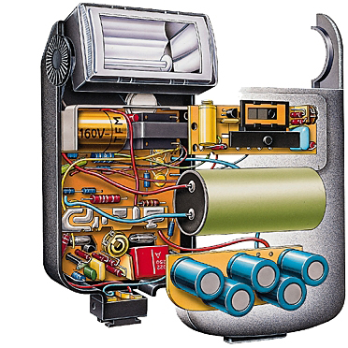
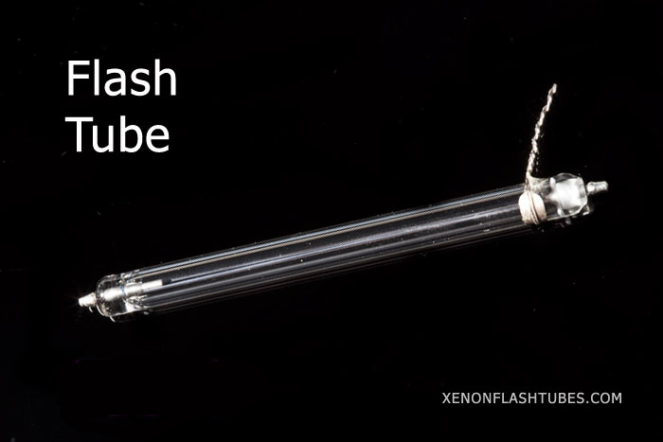
Léger et puissant, le flash électronique est très couramment associé à un boîtier réflex. Il produit une lumière d’ une température de couleur de 5000 à 6000 K, similaire à la lumière du jour. Le tube éclair du flash électronique contient un gaz rare, le xénon.
Lorsque le contact de synchronisation de l’ obturateur se ferme, des condensateurs libèrent une grande quantité d’ énergie et le xénon devient conducteur par ionisation, produisant une lumière très vive et très brève.
L'énergie est stockée dans plusieurs condensateurs qui se déchargent lors du déclenchement.
Autre avancée très importante fut la mesure TTL qui, utilisé avec un boîtier réflex compatible permet de doser l’ éclair en mesurant l’ exposition à travers l’ objectif ce qui garantit une bonne exposition quels que soient les montages optiques réalisés ( filtres, diffuseurs, soufflets etc.)

Slide 10
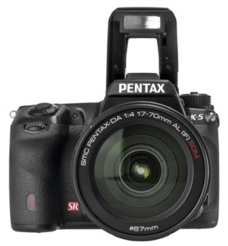
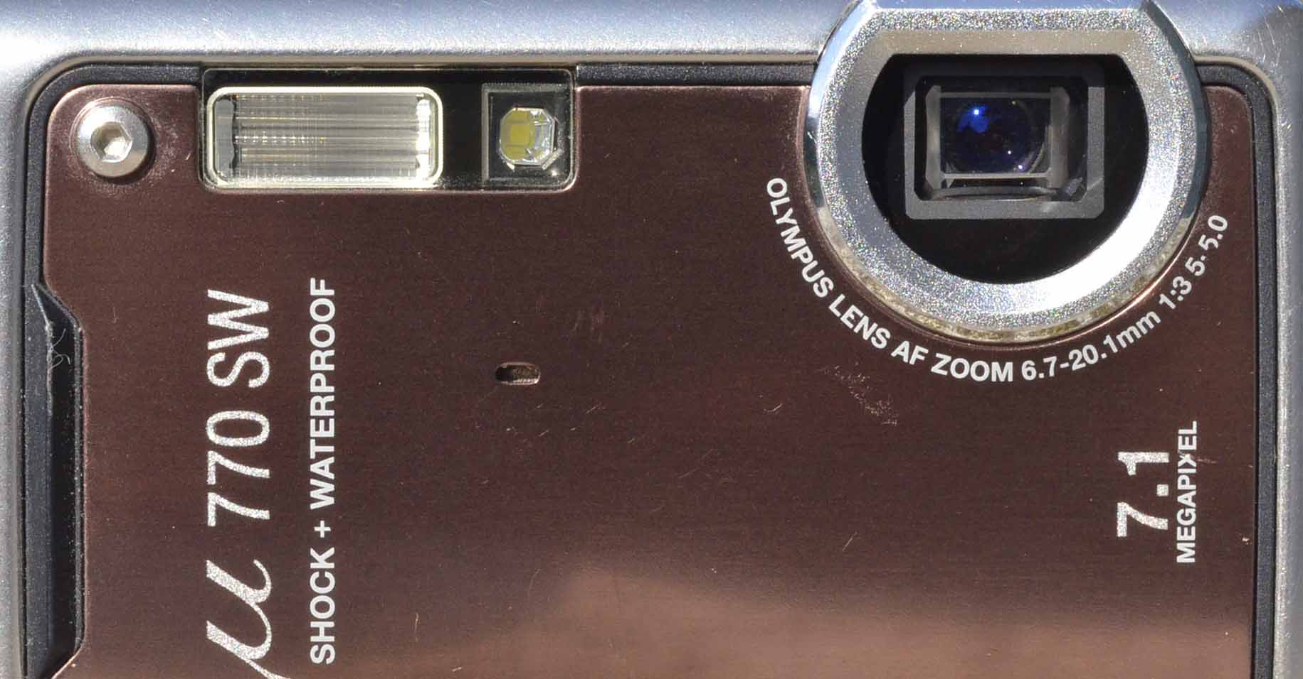
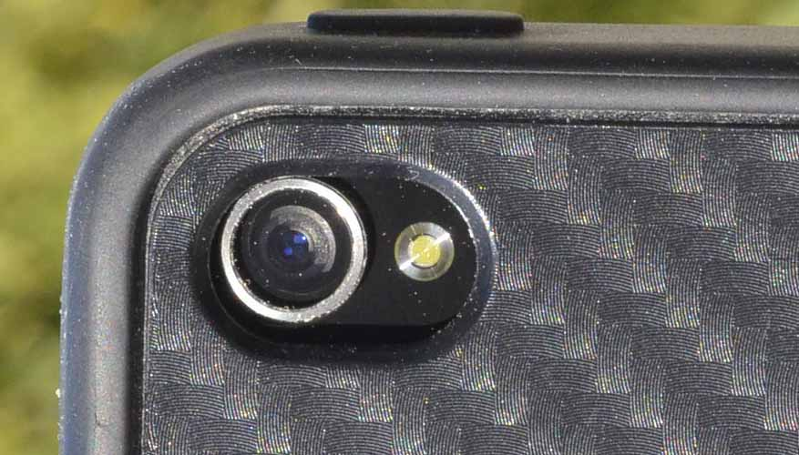
Les types de flash
Il existe de très nombreux types de flashes. De la poudre de magnésium qu’on enflammait aux flashes de studio d’aujourd’ hui.
Ce sont les grandes marques leader qui, il y a quelques années, ont créer une révolution, par l’apport de technologies nouvelles représentant de véritables innovations dans les flashes avec des fonctionnalités partagées entre boitier et flash. Aujourd’hui, tous les constructeurs ont suivi et leurs flashes disposent désormais des mêmes dispositifs.
Flash intégré.
Le flash intégré, amovible ou non, est certainement le flash le plus facile à utiliser, puisqu’il est effectivement intégré à l’appareil. Il souffre de deux défauts principaux qui vont très largement limiter son utilisation : il est peu puissant et on ne peut pas le focaliser.
Le flash intégré rend surtout des services quand on a besoin d’un petit flash peu puissant, mais son usage est très limité en ce qui concerne la distance. En plus, ils fonctionnent sur l’alimentation électrique du boitier, ce qui réduit l’autonomie
Ils servent aussi à piloter des flashes esclaves dans certains boîtiers comportant cette fonction.
Les flashes intégrés sont remplacés par des LED.

Slide 11
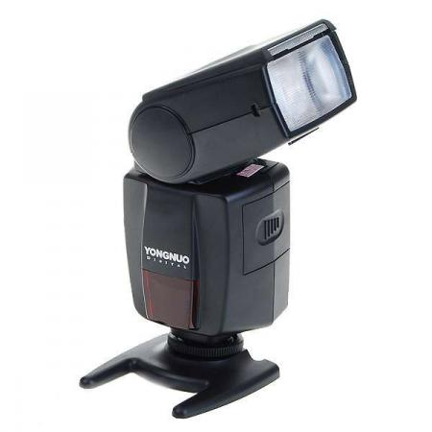
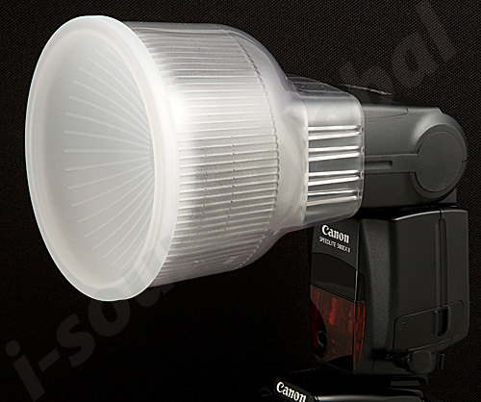
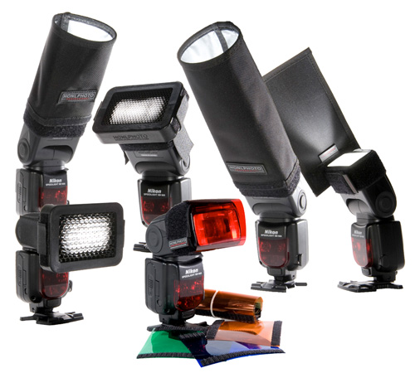
Flash Cobra
Le flash de type cobra ainsi nommé parce qu’il ressemble à une tête de cobra qui se dresse au dessus du boitier auquel il est rattaché. En fait, il y a même eu une marque: Cobra. qui n’existe plus aujourd’hui.
L’ usage des flashes cobra s’ est généralisée parce qu’ils sont d’un encombrement réduit et surtout d’un poids compatible avec la plupart des situations ( voyages, reportages).
Les flashes modernes ont des têtes qui peuvent pivoter sur deux plans (gauche/droite et haut/bas) et ont également des diffuseurs intégrés pour les grands angles, une focalisation asservie aux zooms. Des marques indépendantes proposent divers accessoires à fixer sur la tête du flash afin de « sculpter » la lumière pour obtenir des éclairages variés.

Slide 12
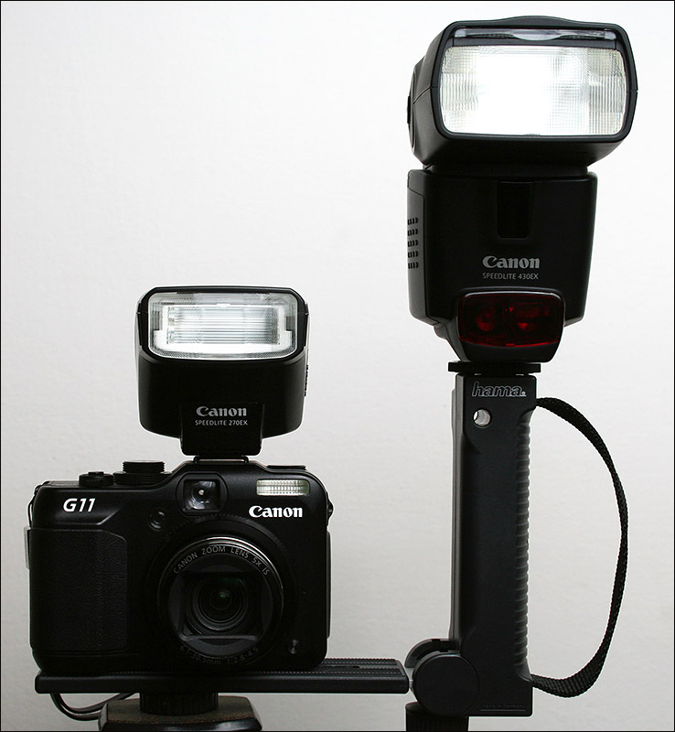
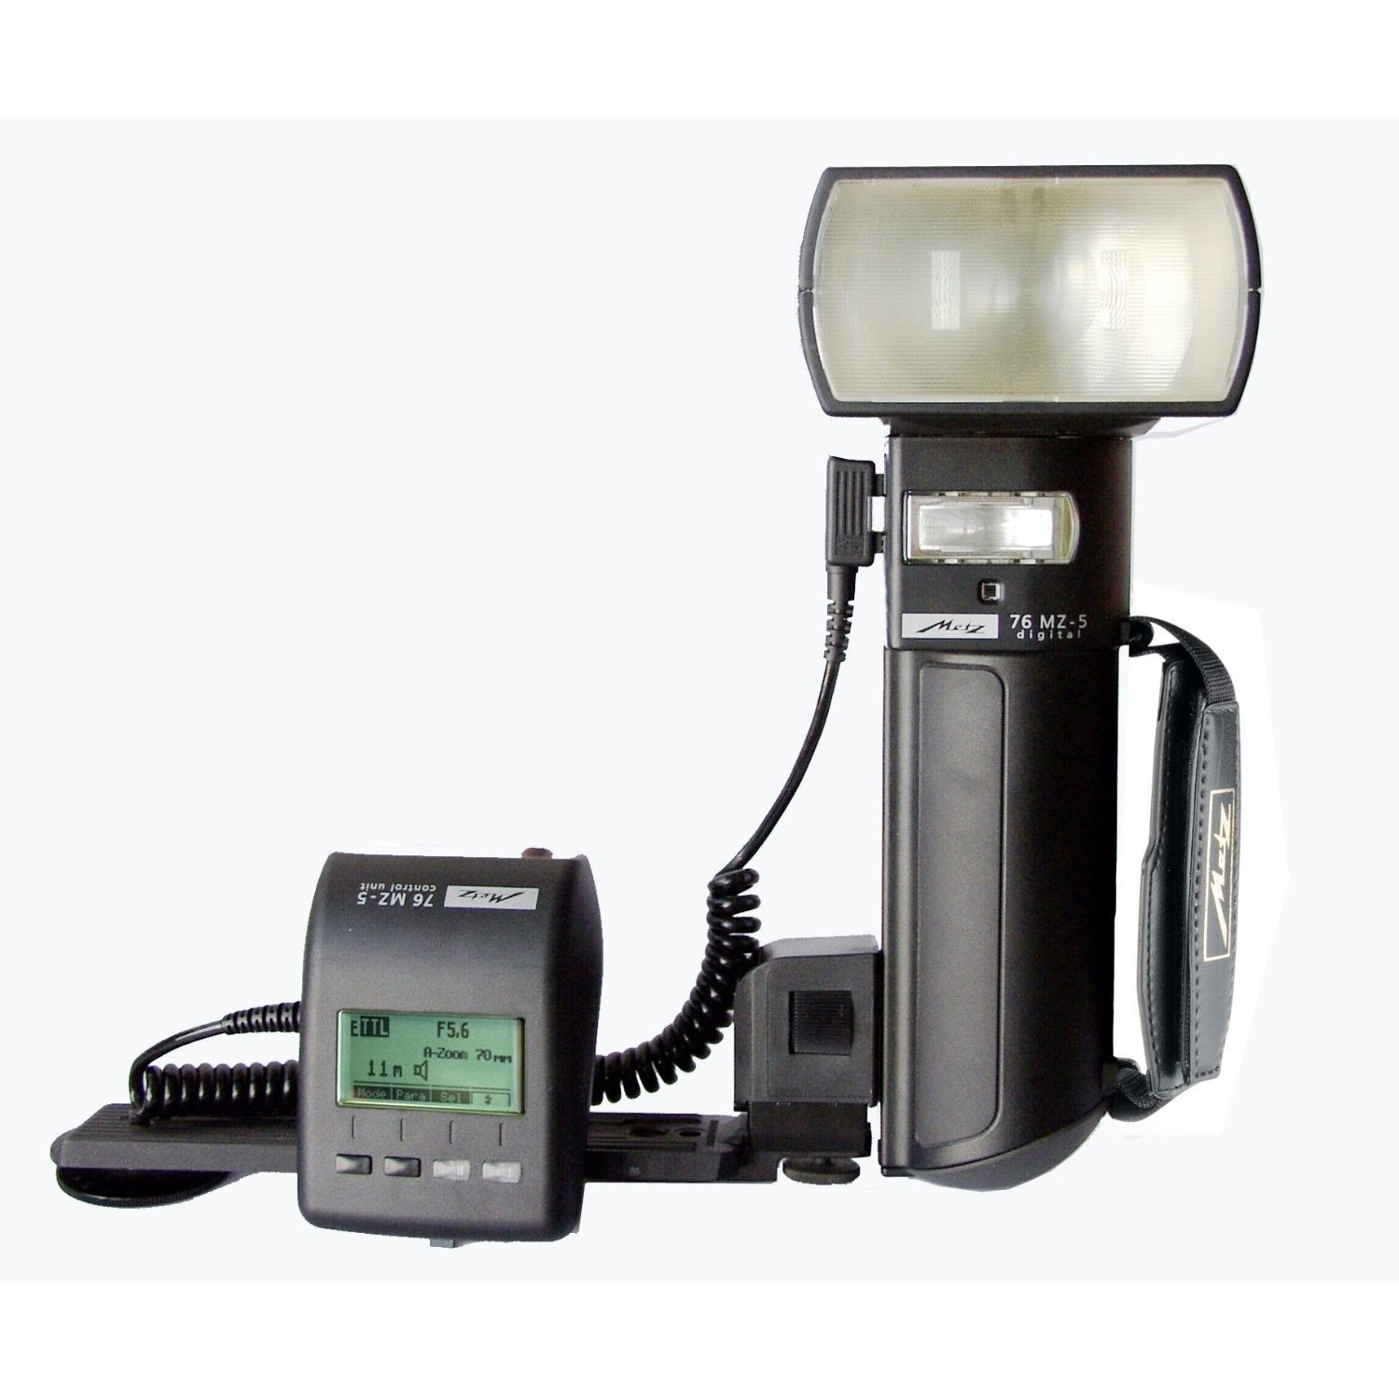
Flash torche
Autrefois, prendre une torche était synonyme de puissance d’ éclairage et d’autonomie. Aujourd’hui, ce n’est plus tout aussi vrai, car la miniaturisation des composants électroniques a permis d’obtenir de fortes puissances d’ éclairage, et les piles ont fait suffisamment de progrès pour disposer d’une grande autonomie.
Toutefois, les torches sont encore souvent utilisées malgré leur poids, on en trouve d’occasion pour bien moins cher qu’un flash cobra de même puissance)

Slide 13
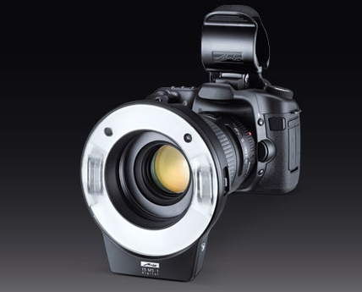
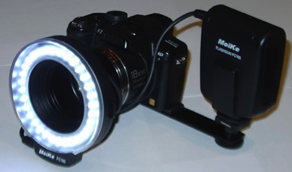
Flash annulaire
Malgré le fait que les flashes cobra puissent éclairer vers le bas pour prendre des gros plans, il arrive toujours un moment où (en macro par exemple), l’objet est trop près et où la position du flash fait que le bout de l’objectif provoque une ombre sur l’objet.
Puisque c’est le bout de l’objectif qui gêne, les flashes annulaires ont été pensés justement pour se fixer sur l’extrémité de l’objectif de façon à ce qu’aucun obstacle ne vienne empêcher d’ éclairer l’objet le plus près soit-il.
Flash annulaire composé de LEDS en éclairage continu pouvant servir en prise de vue vidéo
Des mini-flashes sont incorporés dans une couronne entourant la face avant de l’ objectif

Slide 14
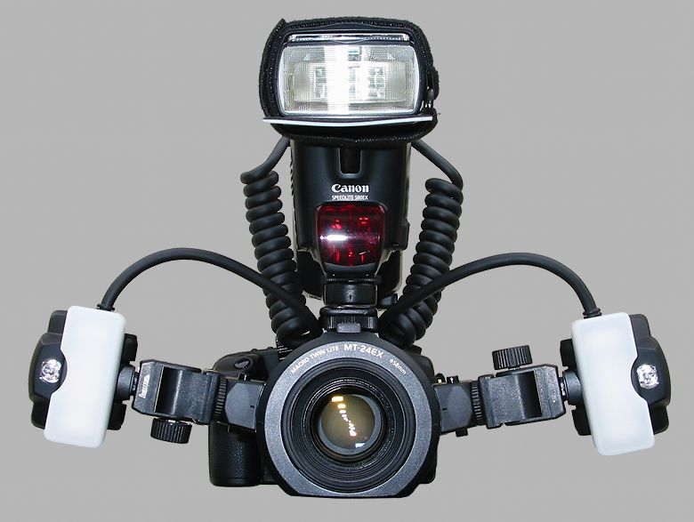
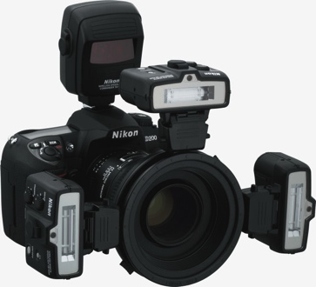
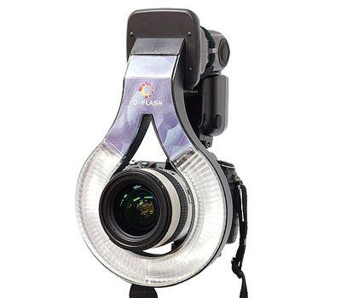
Différentes sortes de flashes annulaires, soit commandés par câbles soit par liaisons infra-rouge.
Une couronne permet de varier la position des flashes autour de l’ objectif.
Un système se fixant sur la tête du flash

Slide 15
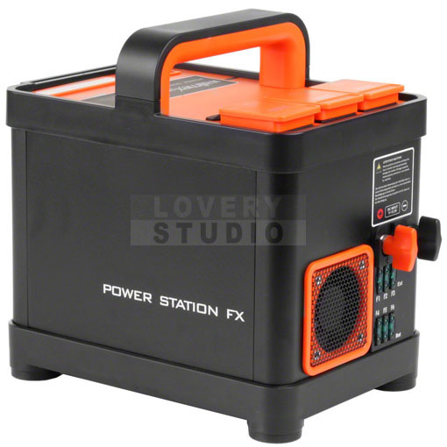
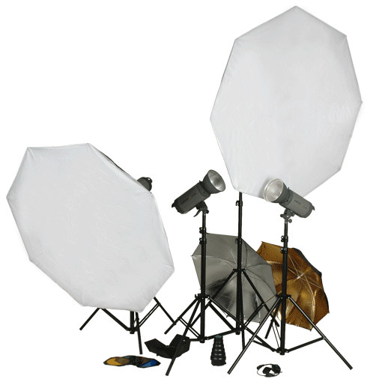
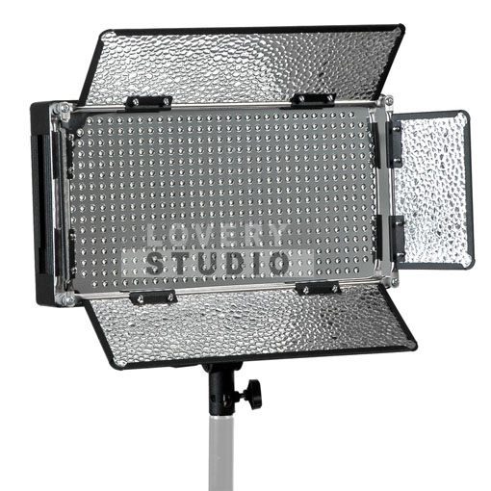
Flashes de studio
Leur utilisation de base étant surtout en intérieur ils sont aussi utilisés pour des prises de vues à l’ extérieur avec des sources d’ énergie sur batteries.
Les flashes de studio sont concurrencés par les éclairages dits « lumière continue ». De plus en plus, pour des raisons d’ économie d’ énergie, et de confort d’ utilisation les éclairages LED sont préférées aux lampes halogènes

Slide 16
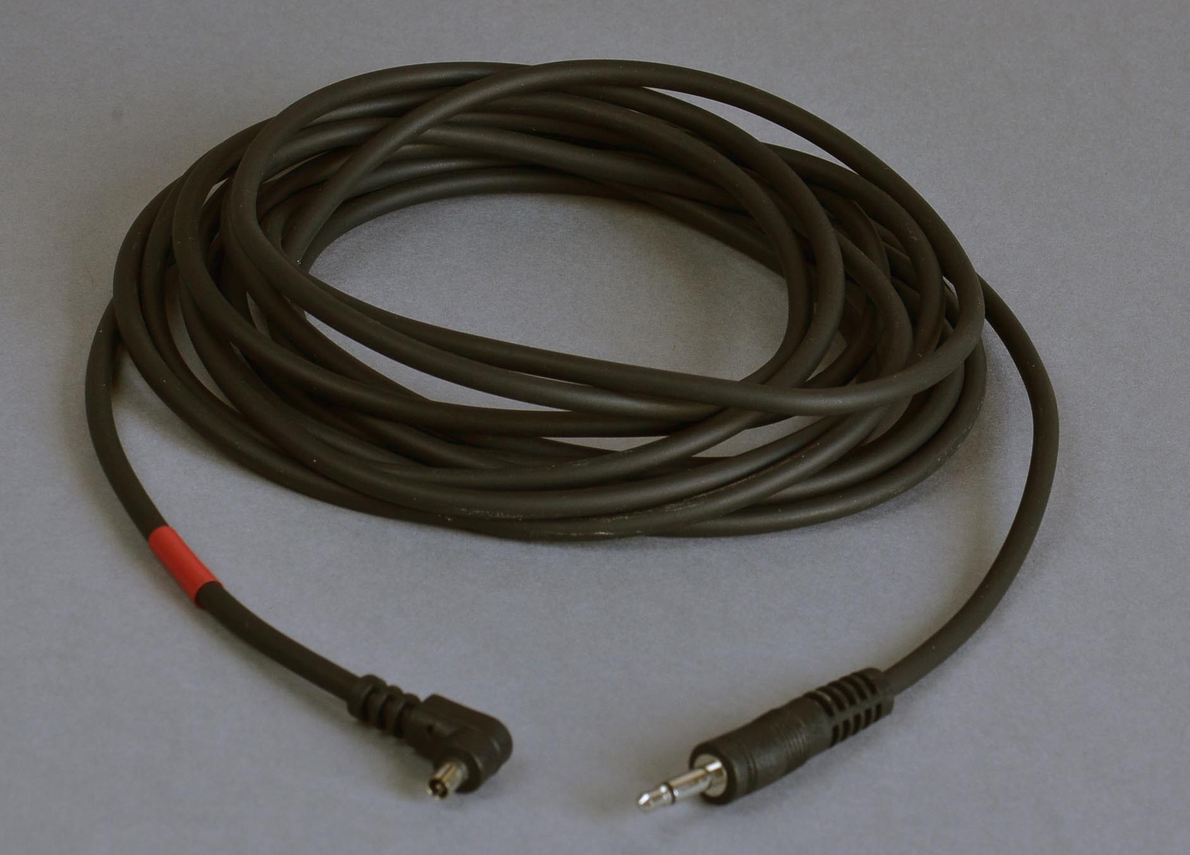
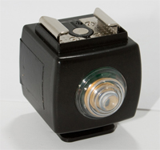
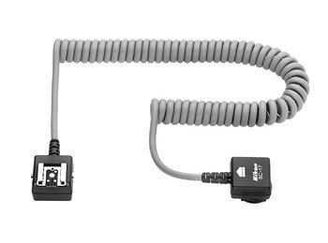
Liaison boitier-flash
Dans une utilisation simple, la liaison entre le flash et le boitier est totalement transparente pour l’utilisateur, car elle se fait automatiquement par des contacts électriques lorsque l’on fixe le flash sur la griffe. Il faut cependant bien comprendre que dans les utilisations sophistiquées telles que la i-TTL (Nikon) e-TTL (Canon) e-système (Olympus) Il y a un besoin d’ échange entre le boitier et le flash qu’un simple contact de fermeture ne peut pas satisfaire. Toutefois, le mode de ”contact sec” de la synchro X est toujours opérationnel sur la très grande majorité́ des boitiers, ne serait-ce que pour pouvoir utiliser d’anciens flashes, et de travailler en studio où là les flashes sont manuels. Mais le besoin d’ échange d’informations flash/boîtier pour des utilisations plus pointues oblige à des liaisons plus élaborées, comme le mode de liaison utilisant l’infra-rouge. L’avantage principal est le fait de ne plus avoir un ”fil à la patte” pour installer des flashes à plusieurs mètres l’ un de l’ autre.
l
Cordon synchro X un seul contact
Cellule de déclenchement
Cordon synchro TTL, plusieurs contacts

Slide 17
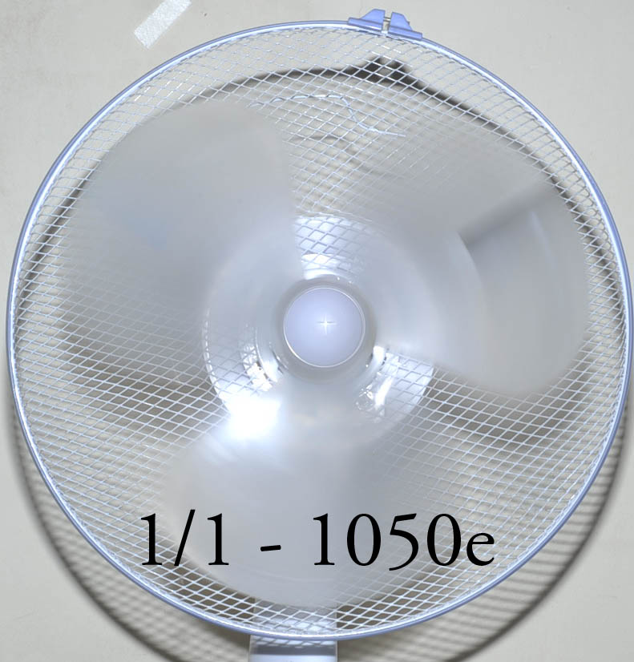
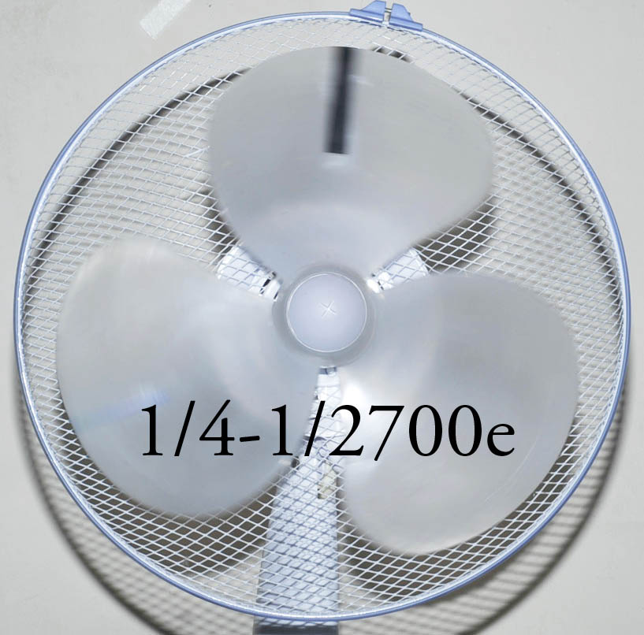
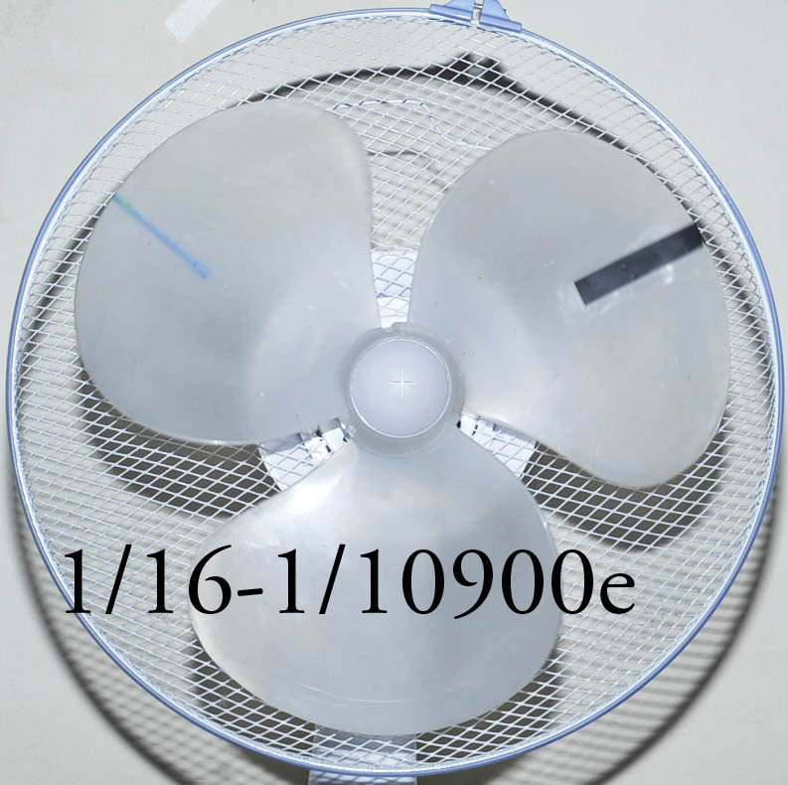
Vitesse de l’ éclair
La durée de l’éclair dépend bien entendu du modèles de flash. Sur les flashes modernes, on a des éclairs dits ”rapides” de 2,3ms ou moins.
Avec les flashes dernières générations, la durée de l’éclair est de 1,2ms
Cette durée d’éclair à pleine puissance correspond à environ 1/800e de seconde. Cette vitesse est donc négligeable par rapport à l’exposition (en général 1/125 ou 250e dans la majorité des cas). Donc pas d’influence réelle sur l’éclairage.

Slide 18
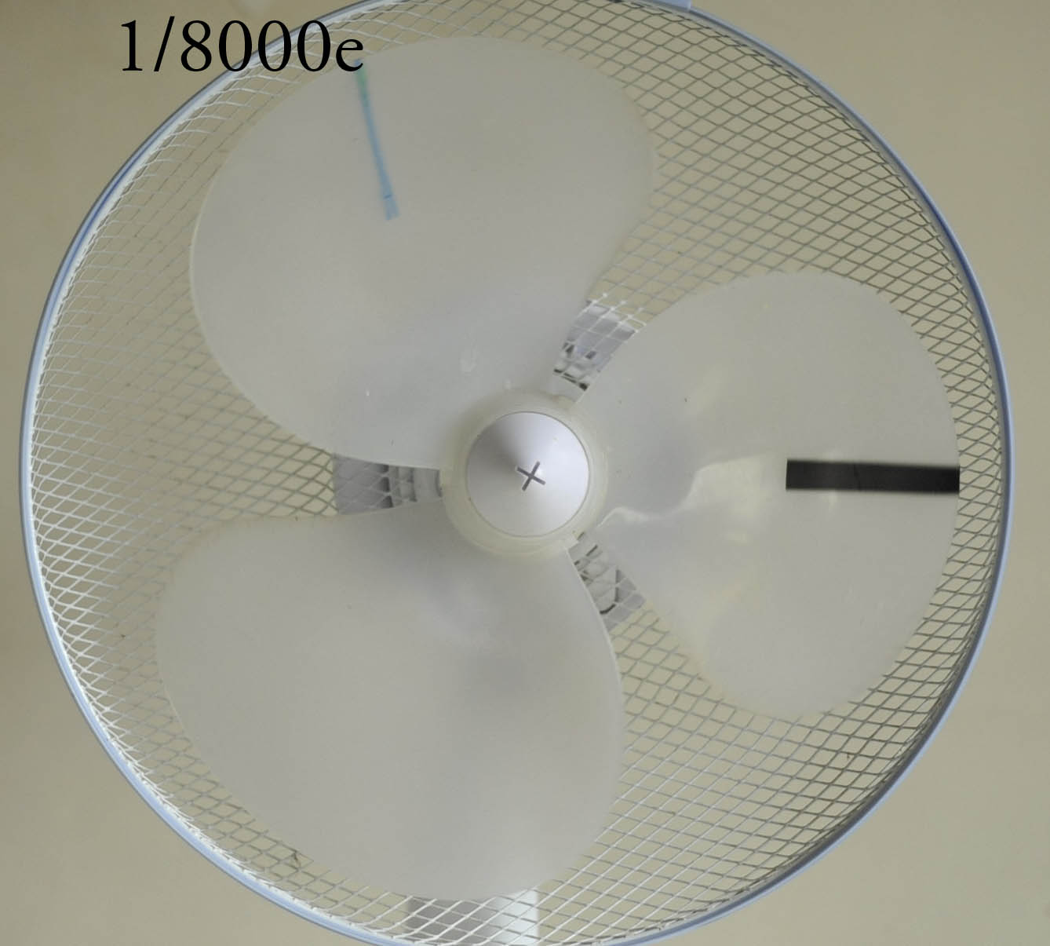
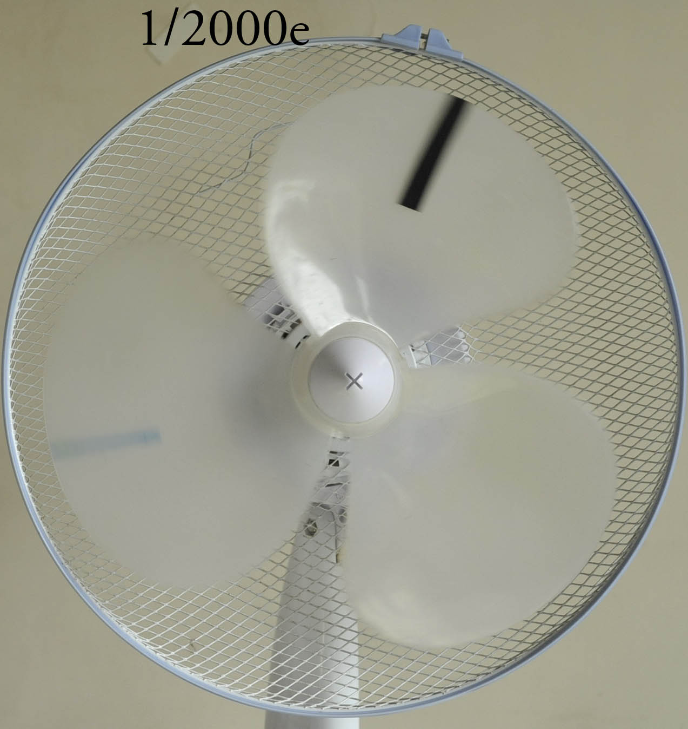
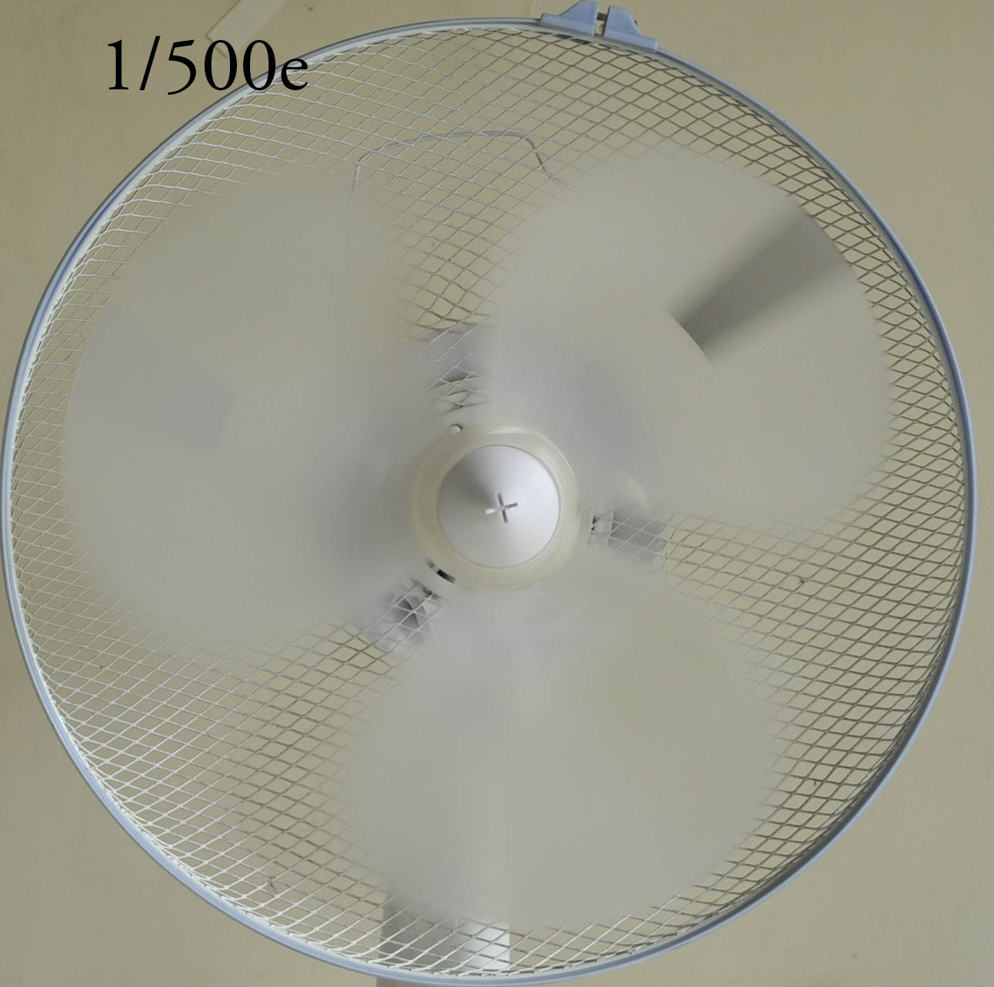

Vitesse boîtier

Slide 19




Vitesse synchro
Le principe de base est d’avoir le capteur entièrement découvert pendant toute la durée de l’éclair. C’est ce que l’on appelle la synchronisation du flash qui se produit quand le premier rideau termine sa course avant que le deuxième n’ entame sa fermeture. Cette vitesse est de l’ ordre de 1/125e au 1/320e suivant les boîtiers
La synchro haute vitesse; FP elle permet d’ utiliser le flash au delà de 1/250ème jusqu’ au 1/8000ème
En sachant qu’ à partir du 1/250ème et en réduisant la vitesse, le 2ème rideau commence à se refermer avant que le premier ne soit entièrement ouvert, il est facile d’ imaginer qu’ au 1/5000ème par exemple, ce soit une petite fente qui se déplace devant le capteur. De ce fait il suffit que la durée de l’ éclair soit du même ordre que le temps de déplacement de la fente , ce qui permet d’illuminer la totalité du capteur. En réalité ce n’ est pas UN mais plusieurs micro-éclairs qui sont produits par le flash. A choisir lorsque la scène à photographier requiert au minimum 1/500ème seconde.( contre-jour au soleil, plage ,neige.)
La synchro lente, consiste à prendre une vitesse en dessous la vitesse synchro, pour équilibrer un fond qui risquerait d’ être trop sombre par rapport au sujet, principalement dans un environnement peu éclairé.
Synchro 2ème rideau, on a vu précédemment que le flash se déclenche par défaut lorsque le premier rideau finit sa course, quand on travaille dans la position au 2ème rideau, l’ éclair se déclenche quand le 2ème rideau débute la fermeture. Pour que l’ effet soit esthétique, il faut au moins une vitesse de l’ ordre de 1/2sec. ( véhicules ou personnages en déplacement, chute d’ objets, etc.) Dans un environnement très lumineux, ce mode est sans effet.

Slide 20








Spot
Synchro haute vitesse

Slide 21






Synchro lente

Slide 22


1er rideau ½’’ f/2,8
Au 1er rideau, les objets semblent s’ élever
2e rideau ½’’ f/2,8
Au 2e rideau l’ effet est plus réaliste

Slide 23



Le fill-in; un coup de flash bien dosé pour équilibrer le sujet avec le fond, principalement en contre-jour

Slide 24



La stroboscopie
La stroboscopie est une méthode permettant de décomposer un mouvement en le réalisant dans le noir, et en l’éclairant par des éclairs émis à des intervalles de temps réguliers et rapides. Pour que l’ effet soit intéressant, il faut que la fréquence soit comprise entre 20 et 100 hertz. Tous les flashes du commerce ne sont pas pourvus de cette fonction.
Mouvement de zoom pendant le balancement du pendule.
Travaillez en bulb, le temps de pose doit être plus long que la durée des éclairs, ou calculez le temps sur l’ afficheur et dans le noir complet.
Les crayons tenus dans la main sont lâchés rapidement.

Slide 25


Mesure de distance
Le flash ne mesure pas de distance, parce qu’il n’en n’a pas besoin. Tous les éléments pour le réglage du flash sont soit introduits manuellement sur le flash, soit proviennent du boîtier.
Alors, la lumière rouge sur les flashes ?
Et bien, c’est une aide qu’apporte le flash à l’autofocus du boitier.
En fait, l’autofocus fonctionne avec un analyseur d’image qui détecte les contrastes pour faire la mise au point.
Tout le monde l’a déjà vécu sur le terrain, quand il n’y a pas assez de lumière, l’autofocus patine, et le flash émet des rayons rouges pour éclairer quand il fait sombre.
Ces rayons servent à l’autofocus, car l’autre petite lampe blanche sur le boitier n’est pas très puissante. On parle alors de flash avec illuminateur autofocus, ce qui peut faire croire que le flash est autofocus.

Slide 26



Les yeux rouges
Les yeux rouges surviennent, principalement avec les flashes intégrés, quand la personne regarde plus ou moins directement vers l’appareil. L'éclair vient alors frapper le fond des yeux, et la rétine, qui présente une forte irrigation sanguine, devient visible à travers la pupille dilatée du fait de l'obscurité. C'est ce qui forme la tache rouge sur l’ œil.
D'une manière générale, si vous flashez directement, augmentez le niveau de la lumière ambiante, ce qui aura pour effet de rétrécir les pupilles du sujet et donc de masquer la rétine.
Malgré l'éclairage ambiant, les pré-éclairs émis par les divers flashs intégrés ne sont pas toujours une garantie, car la puissance du flash, dans les compacts est insuffisante. Ils ont pour but de provoquer un rétrécissement de la pupille au moment de l'éclair principal ; mais les tests effectués montrent que cette technique permet tout au plus de réduire les yeux rouges mais non de les éviter.
La meilleure méthode consiste à déplacer l’ axe du flash, par rapport à l’ axe optique(… de l’ objectif) d’ une distance de plus ou moins 20cm.

Slide 27



Mesure de la lumière
Automatique; soit par cellule incorporée au flash, elle analyse la scène puis interrompt la durée de l’ éclair, quand la quantité de lumière est atteinte, il n’ y a pas de dialogue avec le boîtier.
La mesure de la lumière TTL propose d'exposer plus justement le sujet photographié. En mode TTL, le dosage de l'éclairage du flash est réalisé en tenant compte des paramètres de prise de vue. Chaque marque ou chaque modèle de boîtier propose une gestion du flash TTL différente. L'automatisme en mode TTL vise à harmoniser le dosage de l'éclair du flash par rapport à la lumière ambiante. Le système TTL 3D propose d'exposer correctement le sujet en fonction de l'information de distance donnée par l'objectif. Le résultat de la mesure TTL dépend également du mode de mesure de lumière choisie (matricielle, prépondérance centrale, ou spot).
Manuelle; La mesure manuelle de la lumière se fait à l’aide d’un flashmètre. Elle est surtout utilisée en studio avec un éclairage simple ou multiple. Il n’y a aucune liaison avec le boîtier. Cette mesure se fait en lumière incidente (on place la cellule près de ce qu’on veut mesurer, par exemple le visage) La cellule permet ainsi de connaître la quantité de lumière, et l’ouverture qu’il faut choisir. La vitesse a une influence nulle si l’ éclairage est exclusivement donnée par le flash.

Slide 28

Autres utilisations du flash.
Flash déporté.
Le flash est plus souvent utilisé sur le boîtier, mais le rendu, est plat, ne donne pas du relief au sujet; absence d’ ombre, lumière dure. Pour éviter cela, il faut déporter le flash. Soit le tenir à la main bras tendu, soit le fixer sur un trépied .Dans le premier cas, un cordon suffit puisque la distance ne dépasse pas le mètre. Dans le cas du trépied il faut une liaison infra-rouge, TTL ou non. ( Surtout pratiqué en studio )
Multi flashes…avec un seul flash.
On peut le comparer avec le light-painting, qui consiste à déplacer le flash, et déclencher plusieurs fois pendant la même pose. Cette méthode nécessite d’ opérer sur trépied, dans un lieu très sombre pour ne pas exposer le capteur trop longtemps à la lumière ambiante. Les éclairs successifs à des endroits différents donneront l’ impression que la photo à été prise avec plusieurs flashes.

Slide 29



Dans le futur? (et en conclusion)
La vidéo haute définition gagne un peu plus chaque jour les appareils photo à tel point que les fabricants s’engagent dans ce marché très prometteur. Les tous nouveaux Nikon D 800. Canon 1-DX disposent des dernières caractéristiques les plus abouties en la matière. Des réalisateurs de cinéma, télévision et clips vidéo musicaux, et pas des moindres, utilisent déjà ce type de matériel.
En parallèle, les nouveaux systèmes d’ éclairage à LED, qui commencent à équiper les plateaux de tournages, retiennent l’ attention des grandes marques. Pour des raisons d’économies évidentes, les studios de prises de vues photo et vidéo s’équipent de ce matériel. Les lampes LED sont en constantes évolutions, très peu gourmandes en énergie, bonne qualité colorimétrique, échauffements minimes.
Il est donc probable que nous allons voir prochainement une nouvelle race de flashes performants équipés de ce système, les fabricants se ‘’faisant la main’’ actuellement sur les compacts et téléphones portables.

Slide 30





Ouvrages recommandés…
…à consommer sans modération!

